Slide 1


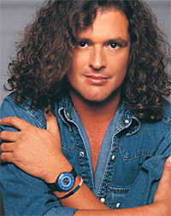
Canción: La gota fría
Interprete: Carlos Vives
LA GOTA FRIA

Slide 2
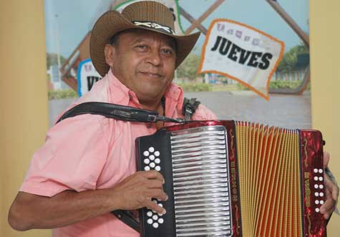

Slide 3



Slide 4
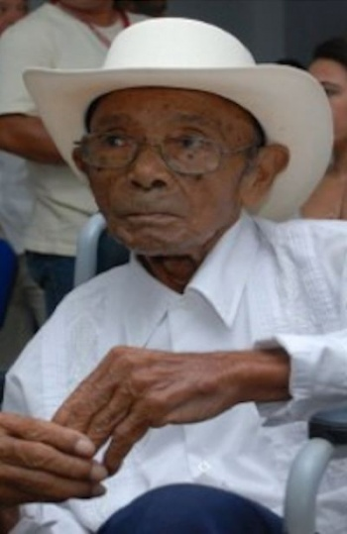

Acordate moralito de aquel día que estuviste en urumita y no quisiste hacer parranda, te fuiste de mañanita, sería de la misma rabia, te fuiste de mañanita, sería de la misma rabia ,

Slide 5

En mis notas soy extenso, a mi nadie me corrige, En mis notas soy extenso, a mi nadie me corrige,

Slide 6
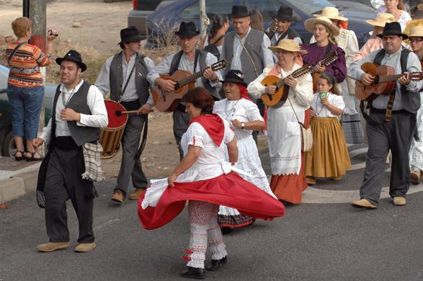
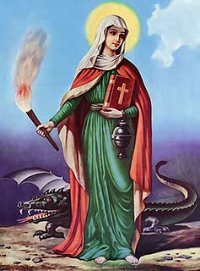
para tocar con Lorenzo ,mañana sábado, día e´ la virgen ,para tocar con Lorenzo, mañana sábado, día e´ la virgen

Slide 7
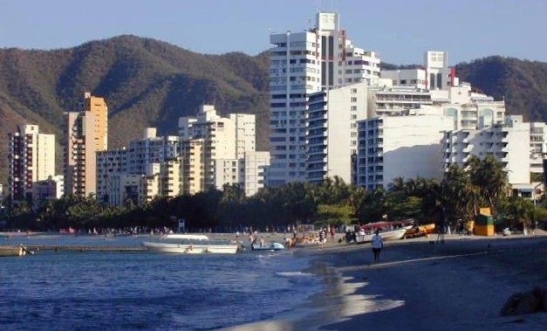
Me lleva el o me lo llevo yo, pa' que se acabe la vaina, Me lleva el o me lo llevo yo, pa' que se acabe la vaina, ay ! morales a mi no me lleva, porque no me da la gana, moralito a mi no me lleva, porque no me da la gana.

Slide 8
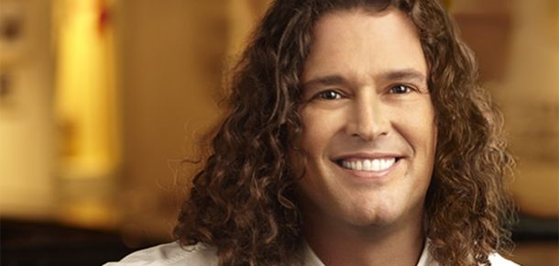


Slide 9
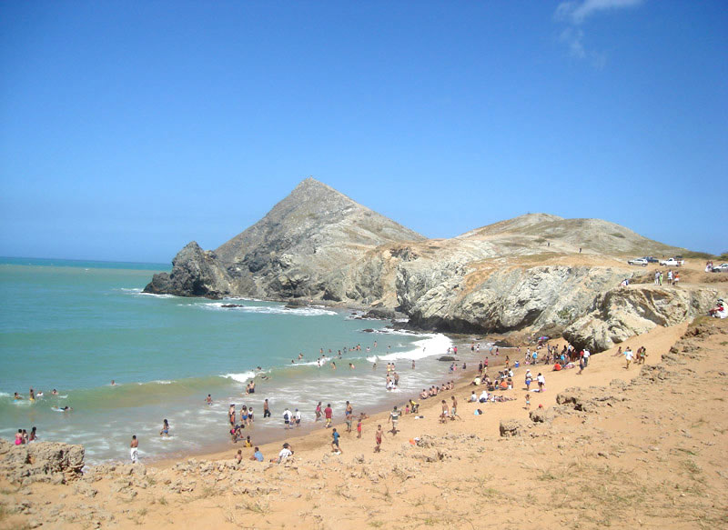


Slide 10


Slide 11


Slide 12
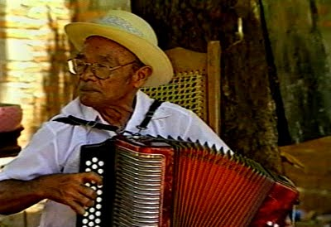
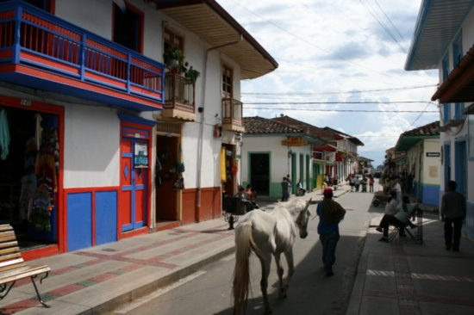
Qué cultura, que cultura va a tener un indio chumeca como Lorenzo morales, que cultura va a tener, si nació en los cardonales, que cultura va a tener si nació en los cardonales,

Slide 13
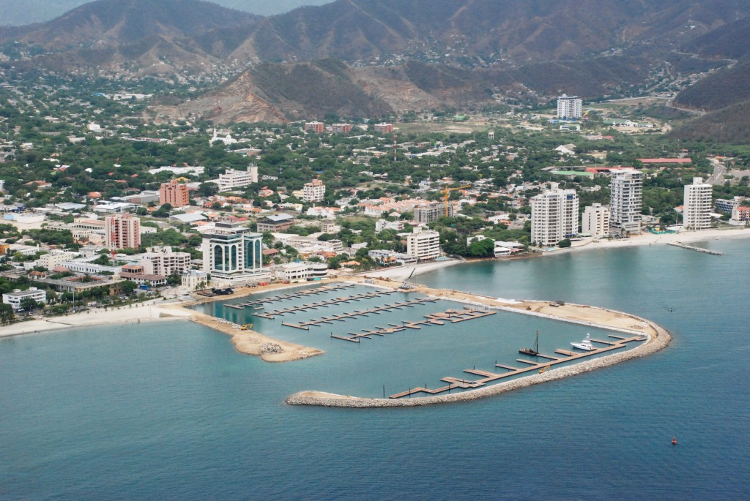
Morales mienta mi mama, solamente pa' ofender Morales mienta mi mama solamente pa' ofender,

Slide 14

para que él también se ofenda, ahora le miento la de él, para que él también se ofenda, ahora le miento la de él.

Slide 15

Me lleva el o me lo llevo yo, pa' que se acabe la vaina Me lleva el o me lo llevo yo, pa' que se acabe la vaina

Slide 16
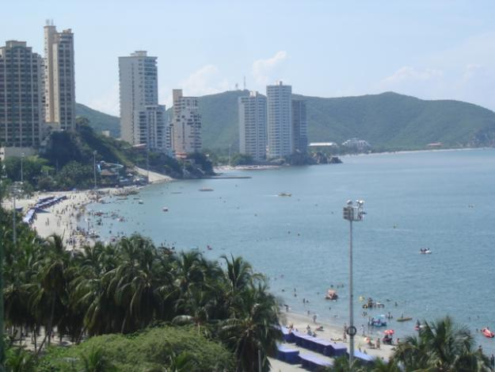
ay morales a mi no me lleva, porque no me da la gana, moralito a mi no me lleva, porque no me da la gana

Slide 17
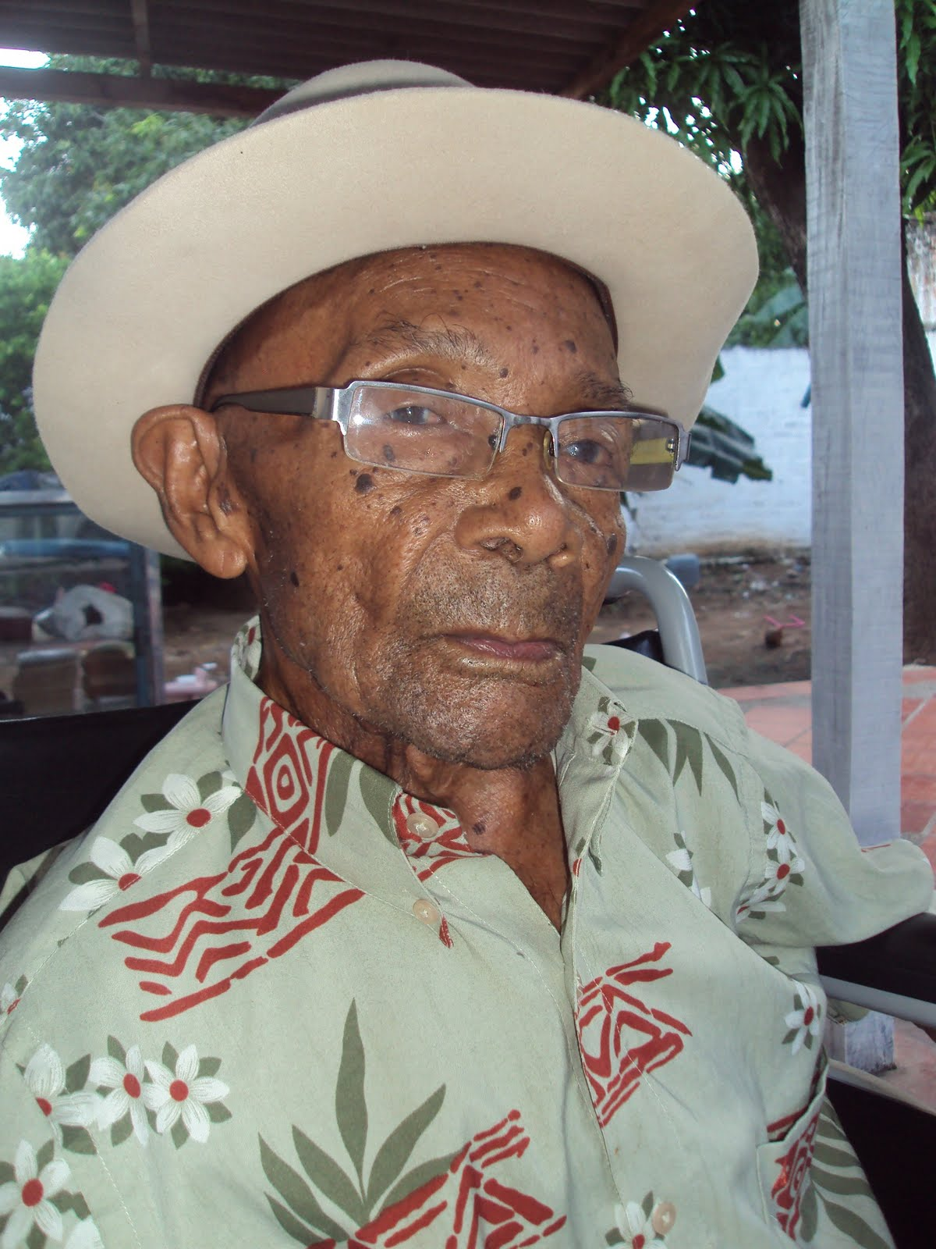
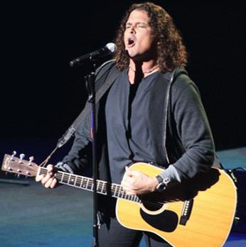
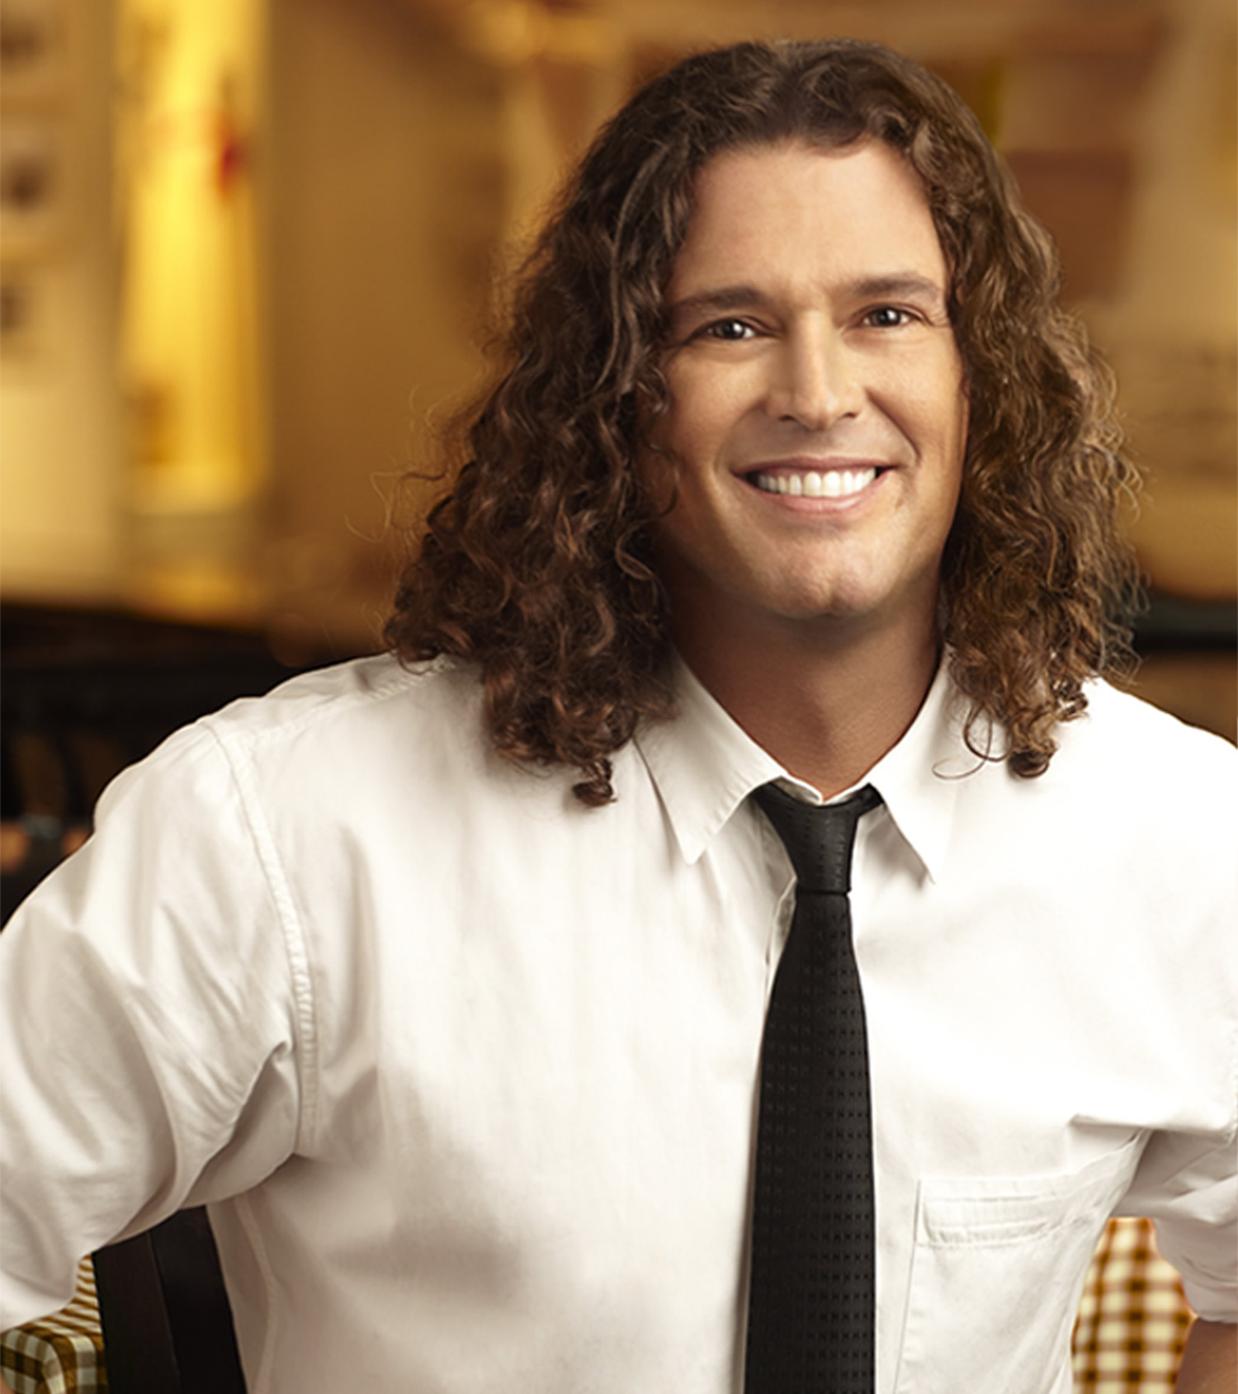
Moralito, moralito se creía, que el a mí, que él a mí me iba a ganar, y cuando me oyó tocar, le cayo la gota fría, y cuando me oyó tocar, le cayo la gota fría

Slide 18


al cabo e´ la compartía, el tiro le salió mal ,al cabo e´ la compartía, el tiro le salió mal

Slide 19



Accede a la sección que desees desde aquí:
Propia Creación
De la Red
Dedicatorias | Fechas Especiales | Graciosos
Historia y Arte | Lugares | Musicales
Naturaleza y Ciencias | Política | Reflexión
Religiosos | Románticos | Salud
Dedicatorias | Fechas Especiales | Graciosos
Historia y Arte | Lugares | Musicales
Naturaleza y Ciencias | Política | Reflexión
Religiosos | Románticos | Salud
Si deseas recibir pps periódicamente en tu correo electrónico subscríbete aquí:

